Slide 1

시연 시나리오
삼성 청년 SW 아카데미 6기 서울 캠퍼스
자율 프로젝트 A408

Slide 2
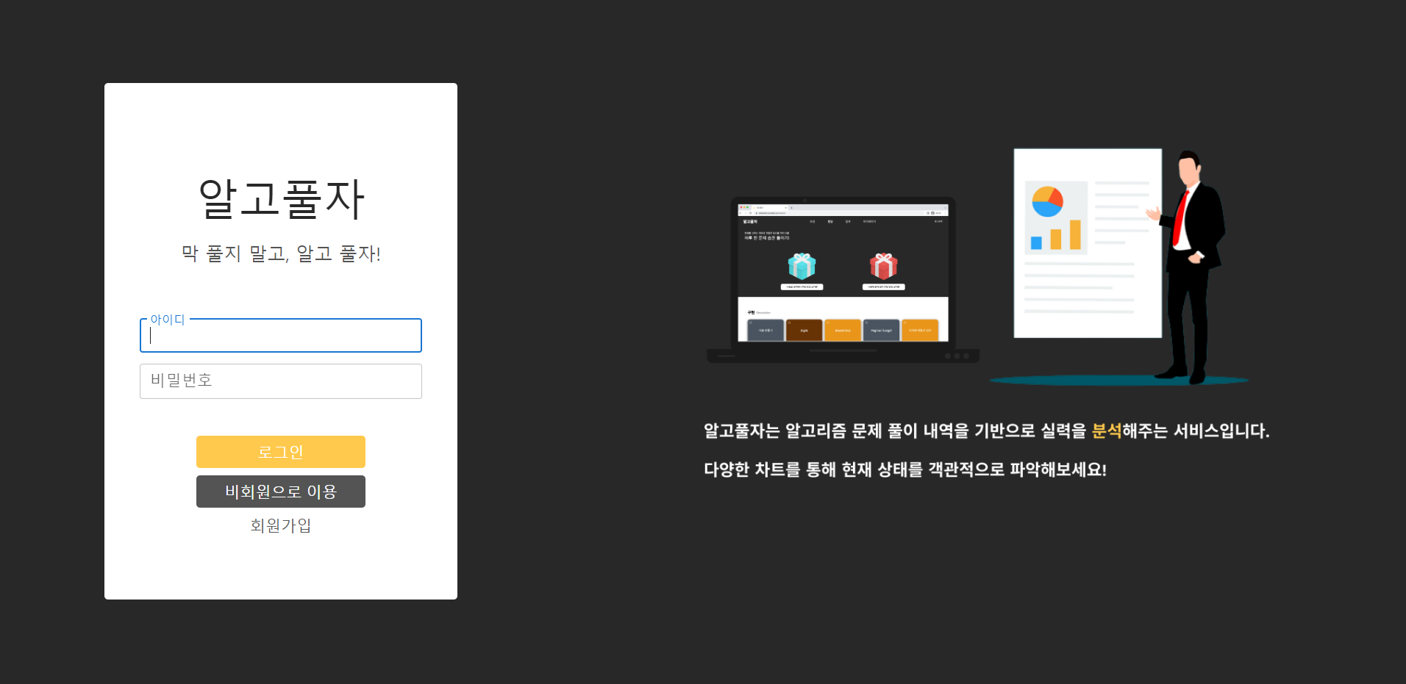
[ 랜딩 & 로그인페이지 ]
알고풀자의 페이지에 접속하면 첫 화면으로 랜딩 페이지이자 로그인 페이지를 볼 수 있습니다.
로그인, 비회원으로 이용, 회원가입 3가지 버튼이 있습니다.

Slide 3
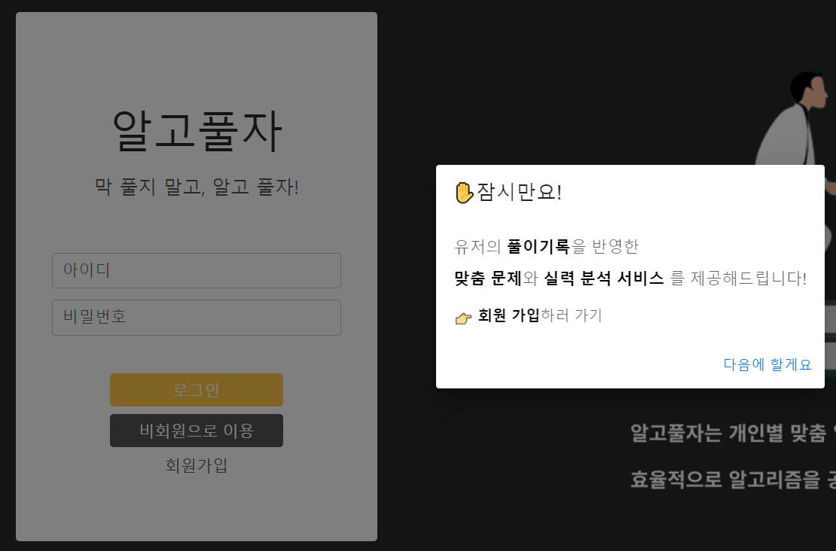
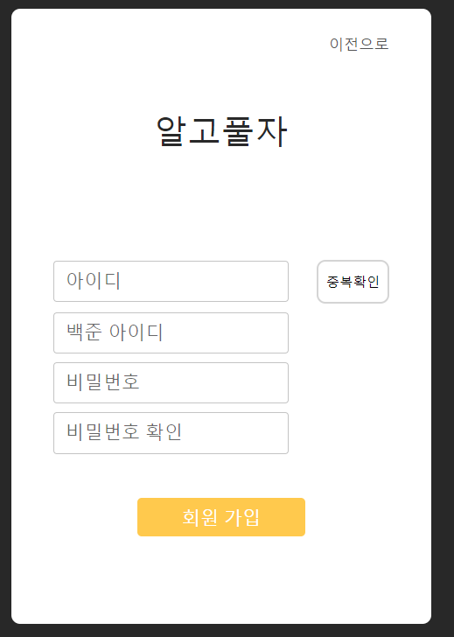
[ 비회원 & 회원가입페이지 ]
비회원으로 이용 버튼을 누르면 모달창이 나타납니다.
모달창에서는 회원가입 유도 버튼과 계속 비회원으로 이용하는 버튼이 있습니다.
회원 가입에서는 추천을 위한 백준
아이디와 알고풀자의 아이디, 비밀번호를 입력 받습니다.

Slide 4
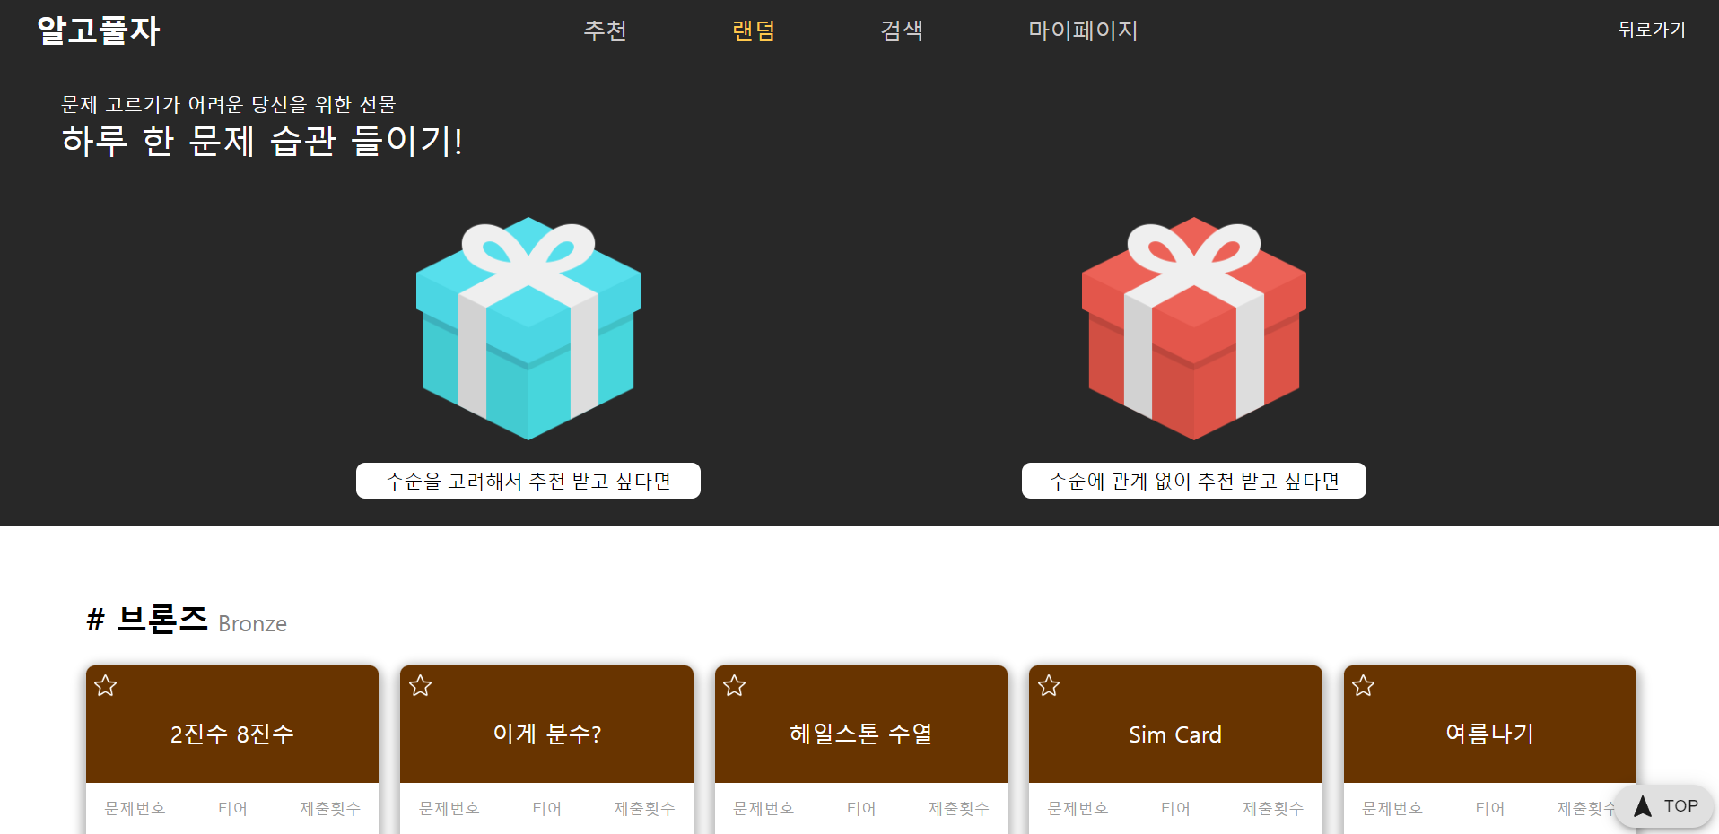
[ 비회원 로그인 ]
비회원은 로그인을 안 하기 때문에 ‘로그아웃’ 버튼 대신 ‘뒤로가기’ 버튼으로 랜딩
페이지로 이동 가능합니다.
비회원으로 이용하면 추천 서비스를 이용할 수 없기 때문에 랜덤 페이지로 이동합니다.
여기서는 오른쪽 상자인 ‘수준에 관계 없는 추천’과 유형 별, 레벨 별 랜덤 문제를 추천 받을 수 있습니다.
그리고 검색 페이지까지 이용 가능합니다.

Slide 5
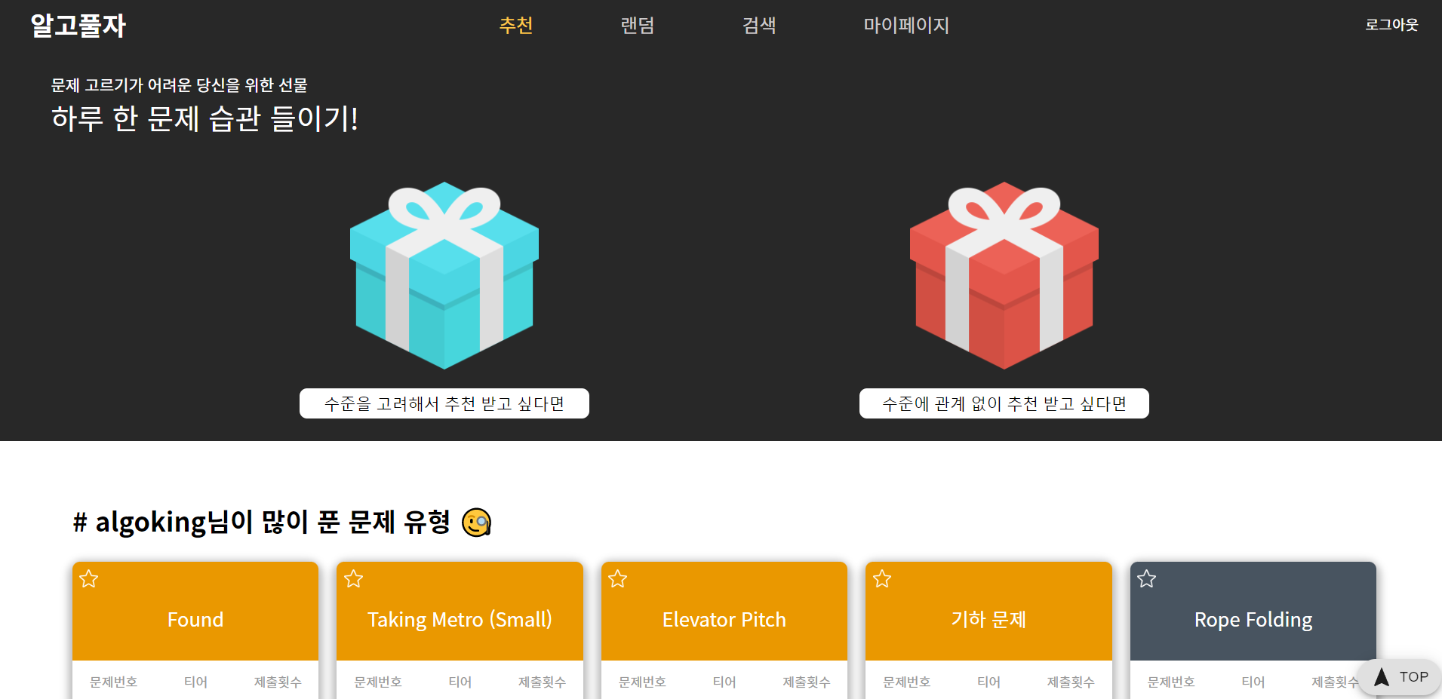
[ 추천 페이지 ]
알고풀자 아이디로 로그인을 하면 추천 페이지가 잘 보입니다.

Slide 6
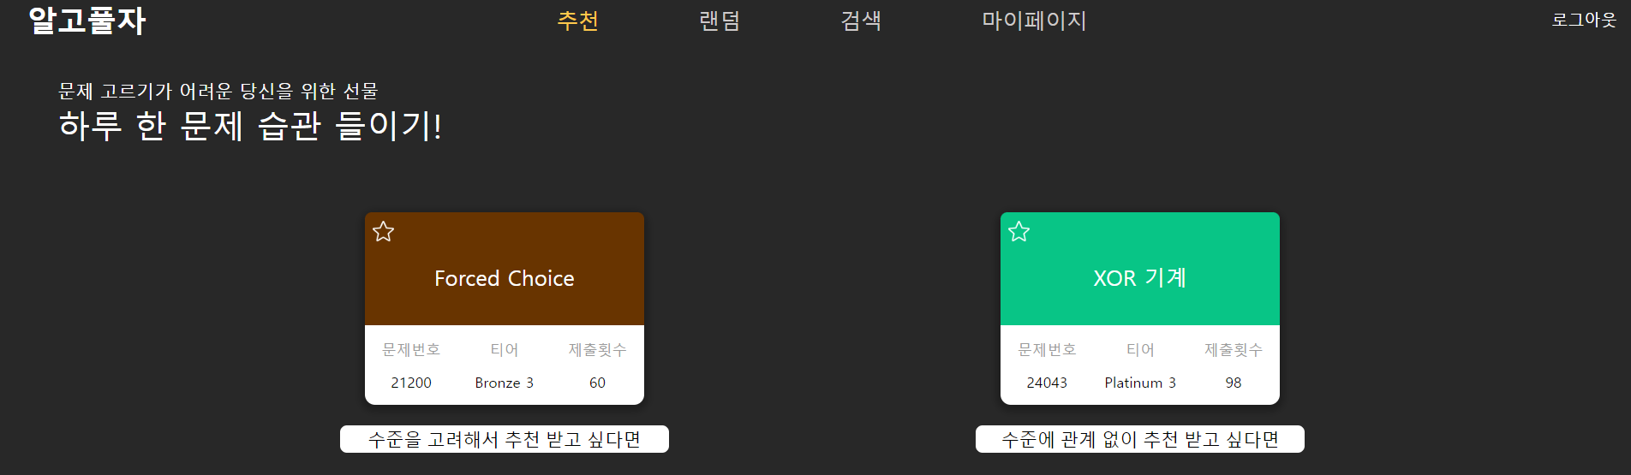
[ 추천 페이지 ]
먼저 배너의 선물상자를 누르면 위와 같이 카드를 추천해줍니다.
왼쪽은 수준을 고려해서 추천을 해주고, 오른쪽은 수준에 관계없이 랜덤으로 문제를 추천해줍니다.
버튼을 누를 때마다 선물상자와 새로운 문제를 추천해줍니다.

Slide 7
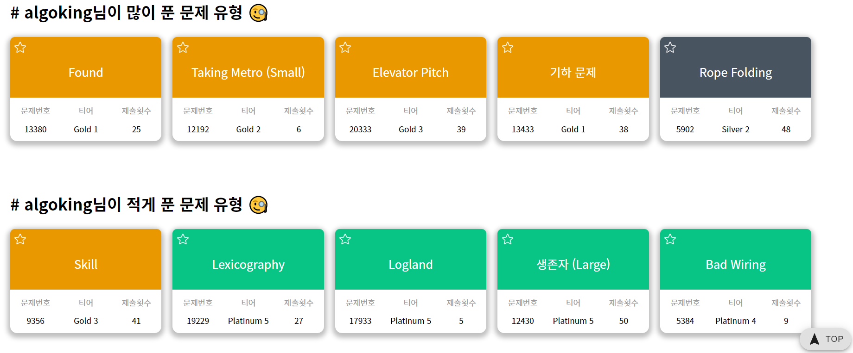
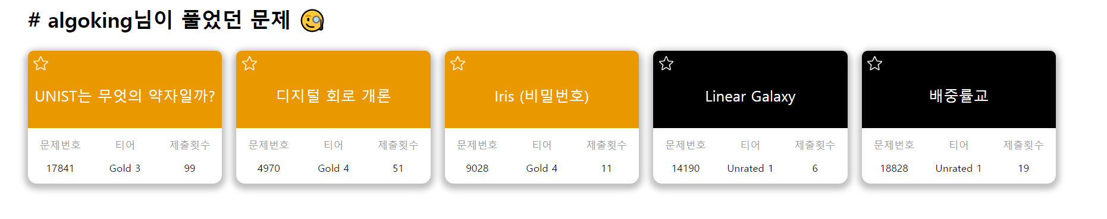
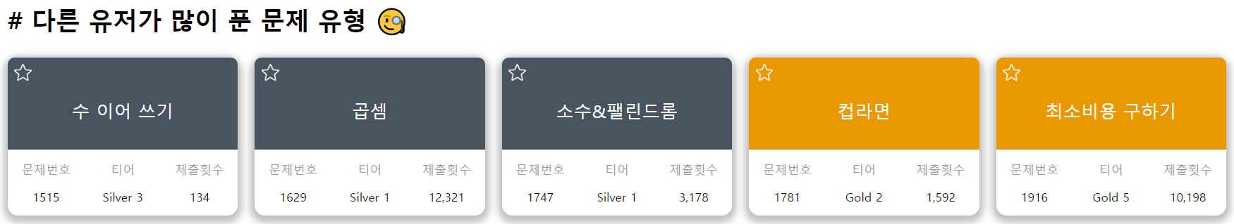
[ 추천 페이지 ]
추천 페이지는 크게 4가지 유형으로 추천해줍니다.
사용자가 많이 푼 문제 유형을 기반으로 문제를 추천
사용자가 적게 푼 문제 유형을 기반으로 문제 추천
사용자가 풀었던 문제를 랜덤하게 추천
나와 비슷한 티어의 유저가 많이 풀었던 문제 유형을 기반으로 문제 추천

Slide 8
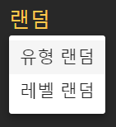
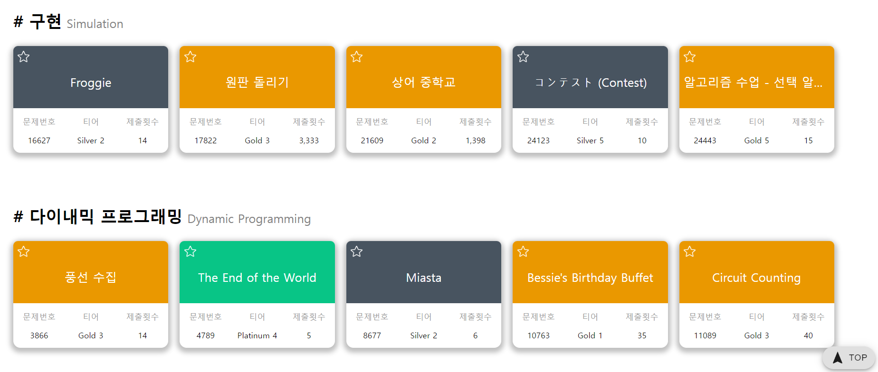
[ 랜덤 페이지 ] – 유형 랜덤
유형 랜덤을 누르면 배너 아래에 #구현, #다이내믹 프로그래밍, #그래프, #그리디, #정렬, #너비 우선 탐색,
# 깊이 우선 탐색, #조합론 순서대로 각 유형 당 5개씩 문제를 추천해줍니다.

Slide 9
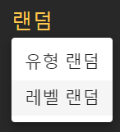
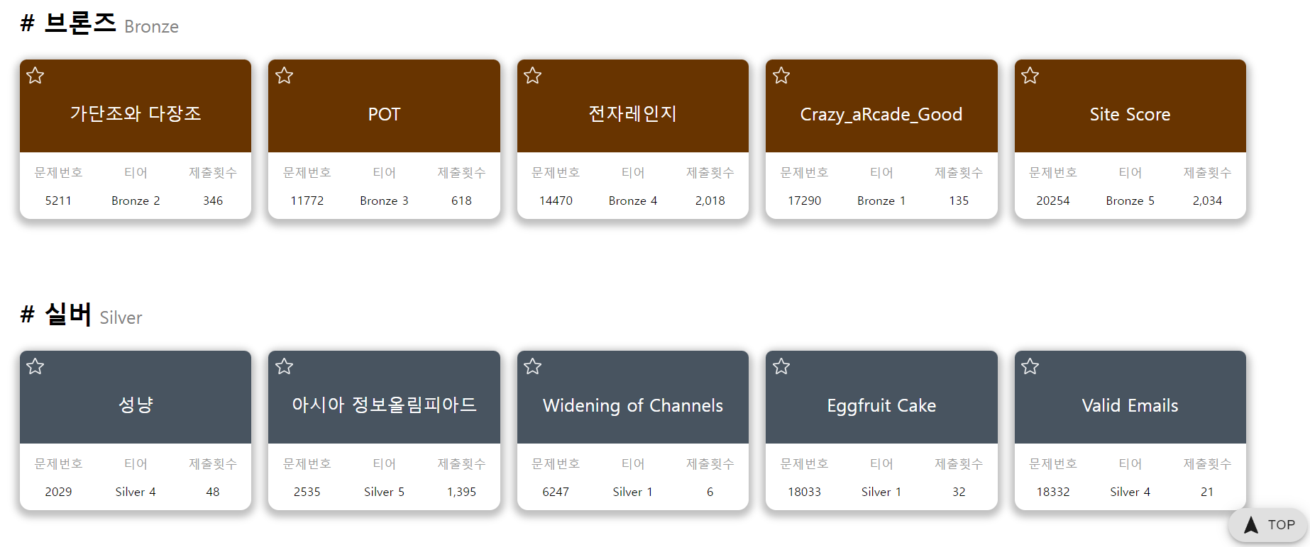
[ 랜덤 페이지 ] – 레벨 랜덤
레벨 랜덤을 누르면 배너 아래에 #브론즈 #실버 #골드 #플래티넘 문제 순서대로 각 유형 당 5개씩 문제를
추천해줍니다.

Slide 10
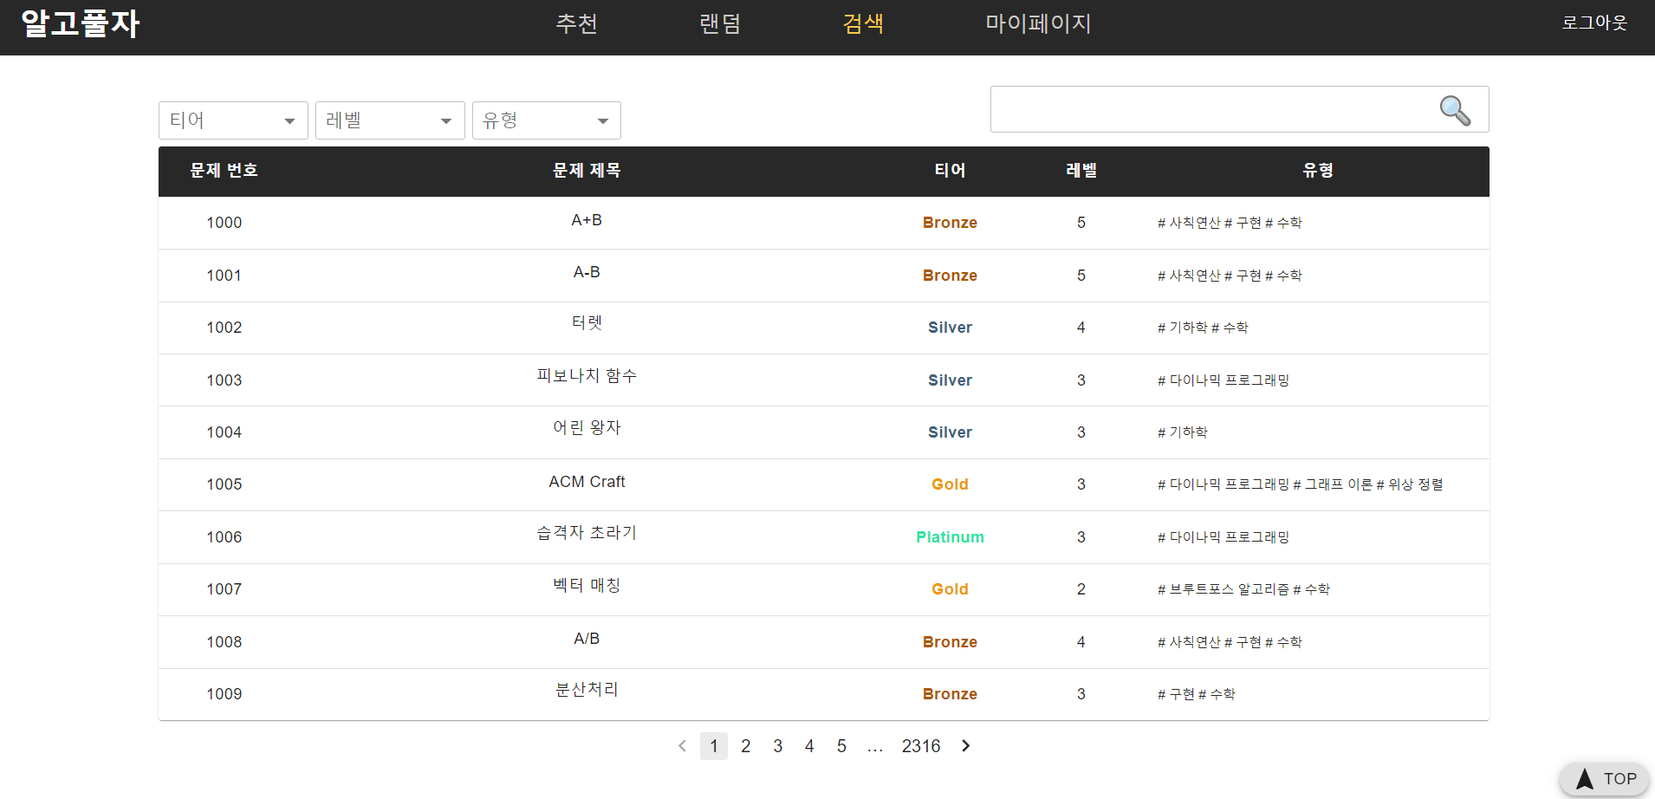
[ 검색 페이지 ]
검색 페이지에서는 모든 문제에 대해서 검색 및 필터링이 가능합니다.

Slide 11
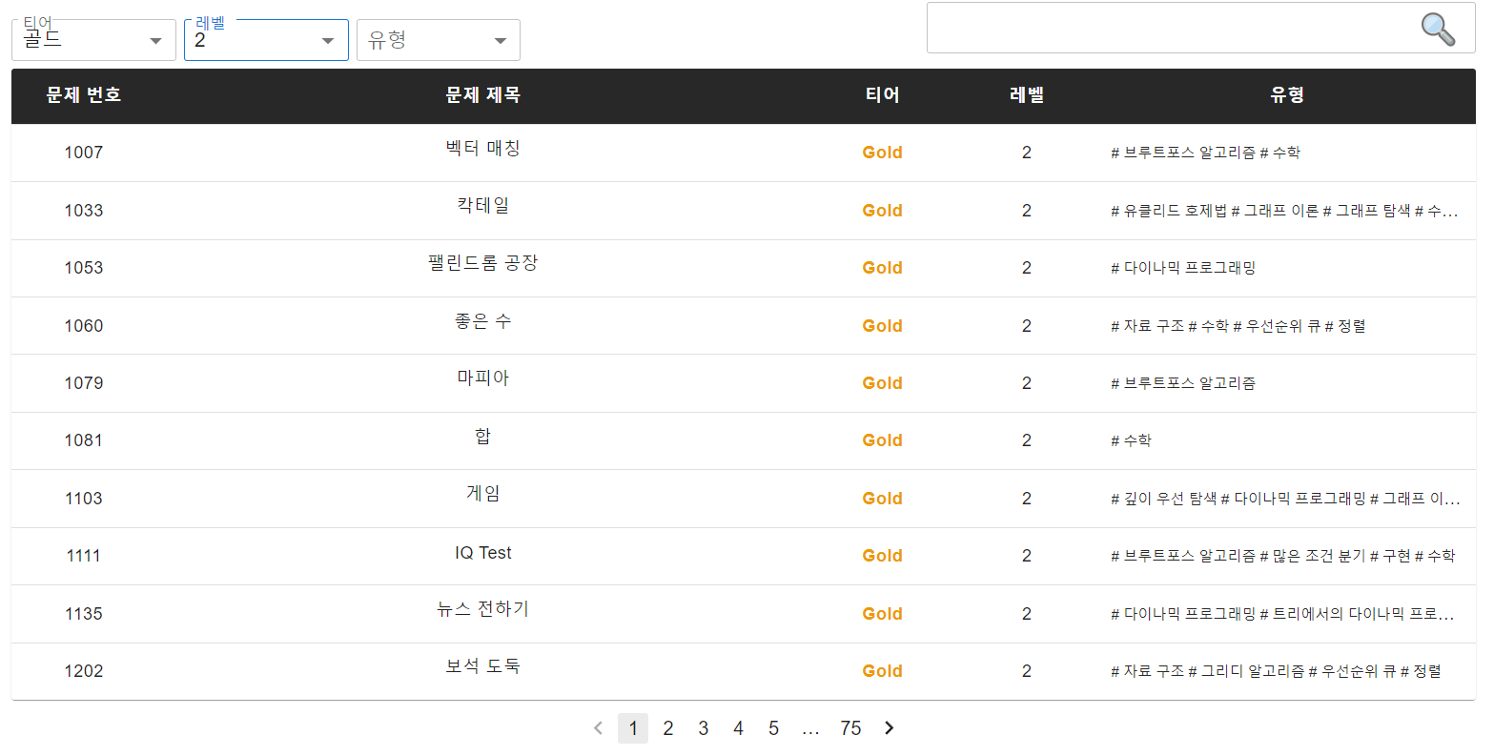
[ 검색 페이지 ] - 필터링
좌측 상단에 티어, 레벨, 유형에 대해서 필터링을 하면 해당 조건에 맞는 검색 결과들만 보여집니다.

Slide 12
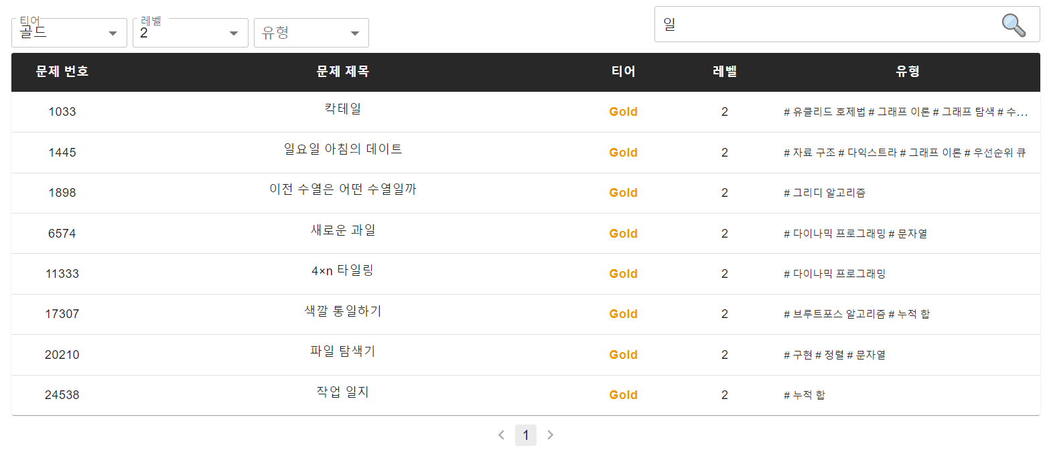
[ 검색 페이지 ] - 검색
우측 상단에 검색을 한 뒤 엔터나 돋보기 모양을 누르면 좌측 상단의 조건과 더불어 해당 검색어가 들어간
결과까지 같이 필터링되어 보여집니다.

Slide 13
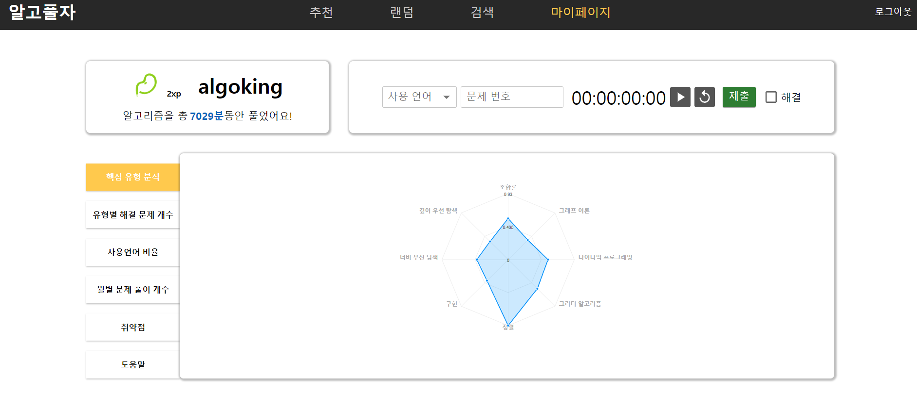
[ 마이 페이지 ]
마이 페이지는 사용자의 데이터를 기반으로 현재 상태를 분석, 기록 등을 해주는 페이지 입니다.

Slide 14
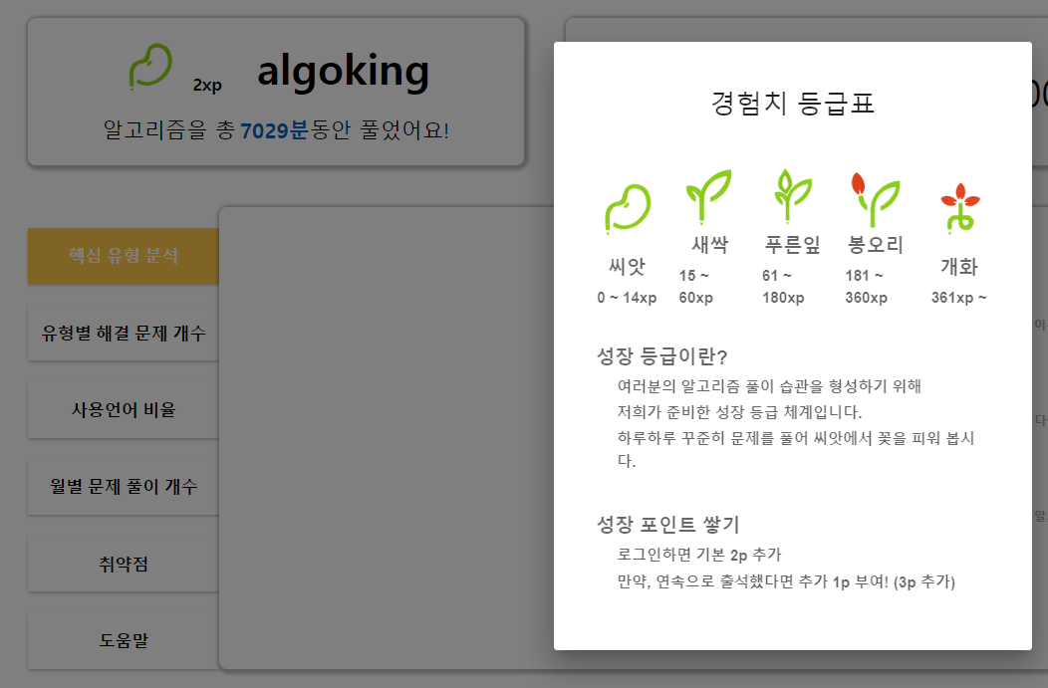
[ 마이 페이지 ] – 경험치 등급표
경험치 등급표는 좌측 상단 뱃지를 누르면 모달창으로 띄워지면서
경험치 등급 체계에 대해서 설명을 해줍니다.

Slide 15
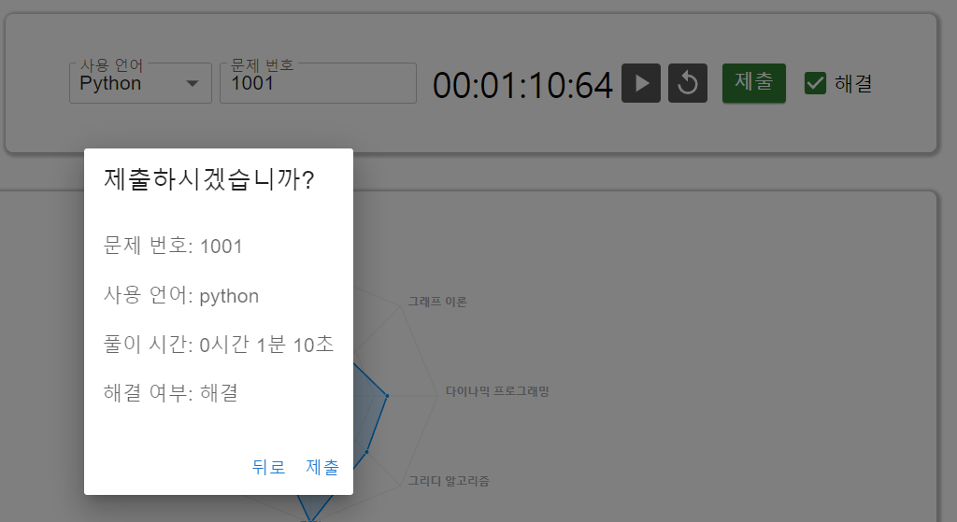
[ 마이 페이지 ] - 타이머
제출 버튼을 누르면 현재 상태와 더불어 제출 여부에 대한 모달창이 뜹니다.

Slide 16
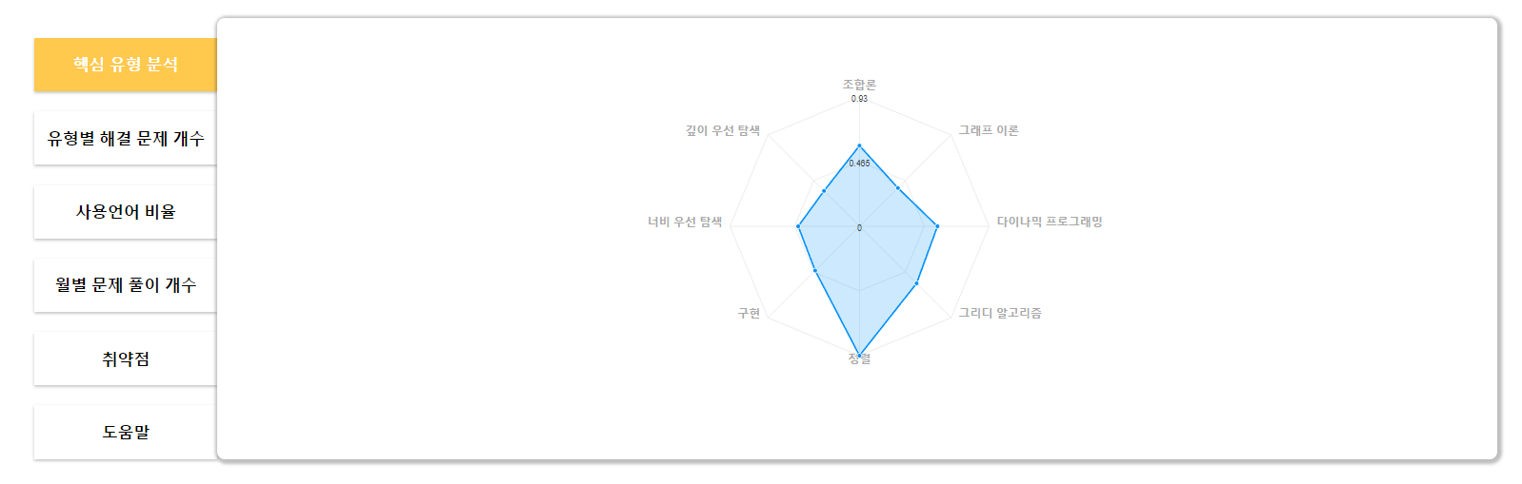
[ 마이 페이지 ] - 분석
분석 탭은 크게 6개로 나뉩니다.
핵심 유형 분석은 주요한 8개의 태그에 대해서 각 태그 당 몇 문제씩 풀었는지 %로 나타내줍니다.

Slide 17
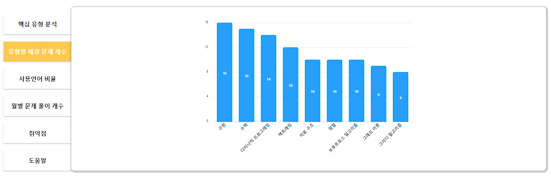
[ 마이 페이지 ] - 분석
유형별 해결 문제 개수는 많이 풀었던 유형에 대해서 해결 문제 수를 보여줍니다.

Slide 18
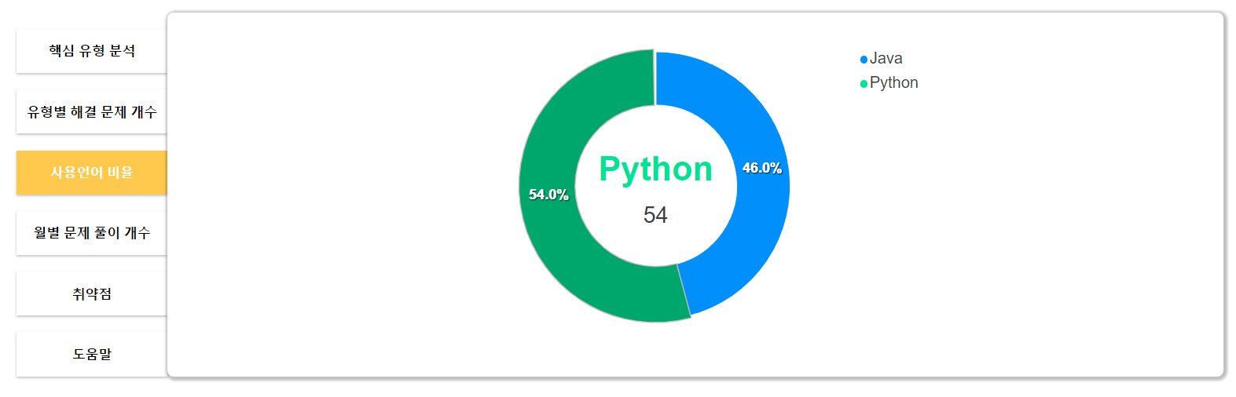
[ 마이 페이지 ] - 분석
사용언어 비율은 제출한 언어에 대한 % 비율을 보여줍니다.

Slide 19
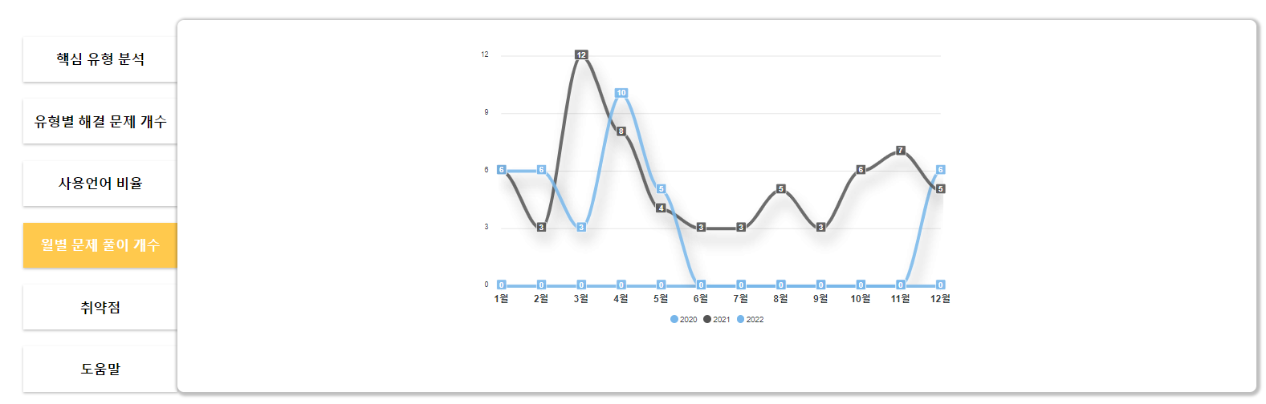
[ 마이 페이지 ] - 분석
월별 문제 풀이 개수는 매년마다 그룹을 묶어서 월별로 문제 풀이 개수를 보여줍니다.

Slide 20
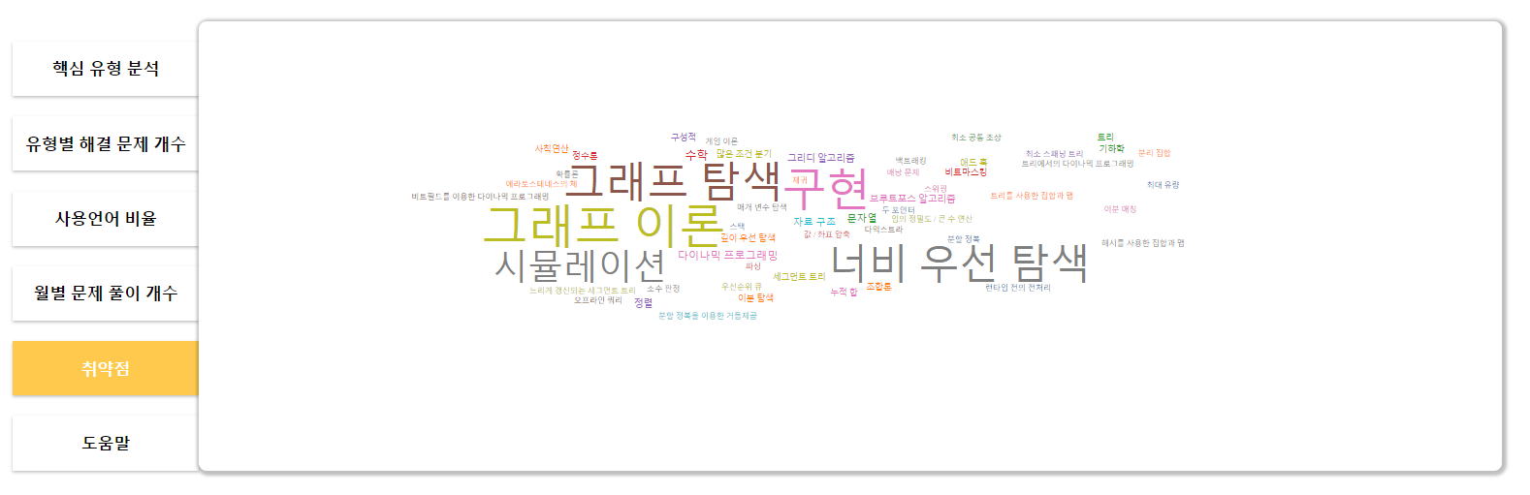
[ 마이 페이지 ] - 분석
취약점은 워드 클라우딩으로 취약점을 보여줍니다.

Slide 21
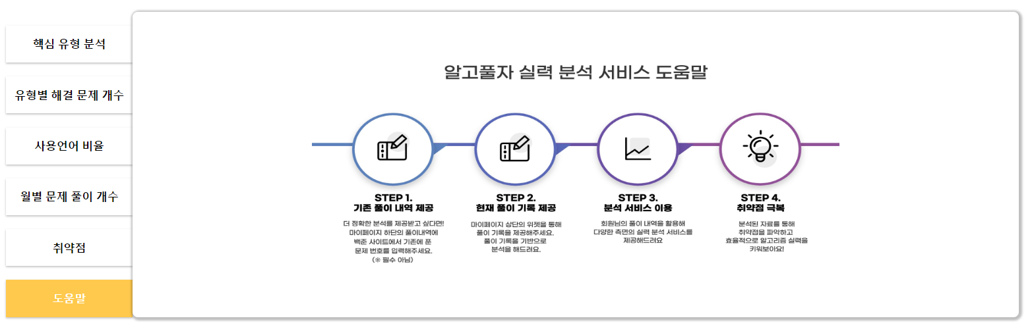
[ 마이 페이지 ] - 분석
도움말은 마이 페이지를 처음 이용하는 사람들에게 해당 분석 서비스를 이용하는 방법에 대한 설명 문구를
넣어놨습니다.
풀이 기록이 없는 사람은 도움말이 먼저 보이도록 처리하였습니다.

Slide 22
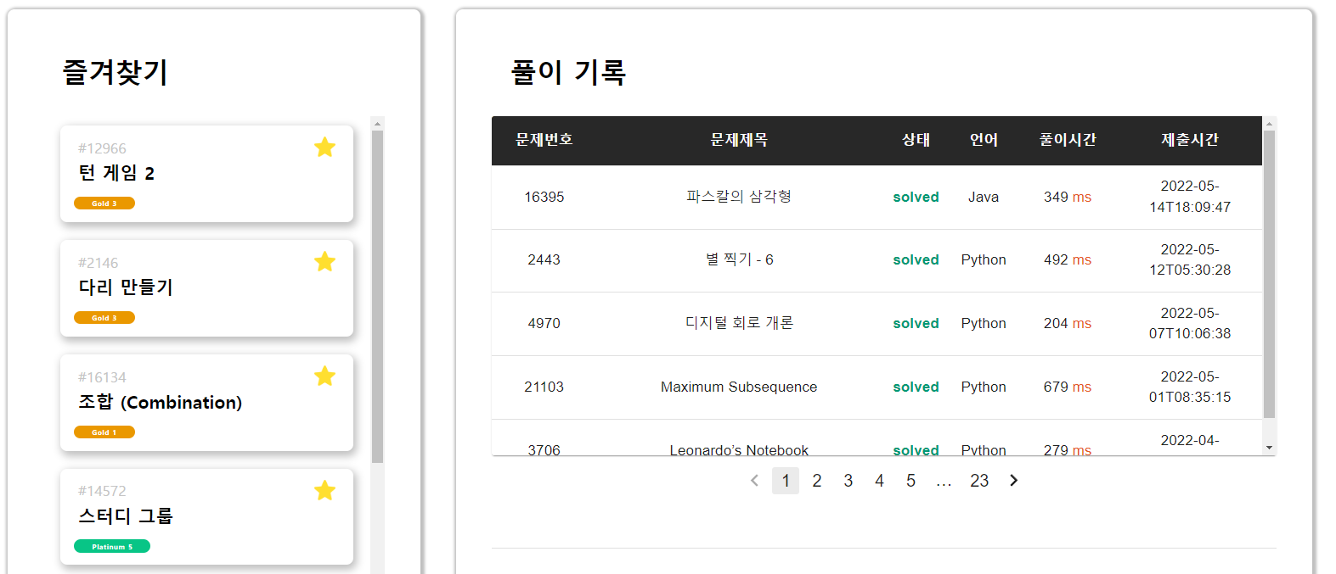
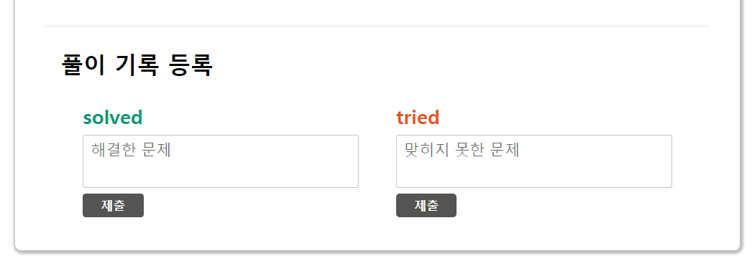
[ 마이 페이지 ] – 즐겨찾기 & 풀이 기록
마지막 기록 부분은 각 문제에 대해서 즐겨찾기를 한 문제들을 카드 형식으로 보여줍니다.
풀이 기록은 타이머를 이용해 제출한 문제들을 기록해줍니다.
풀이 기록 등록은 백준 사이트에서 이전에 풀었던 문제들에 대해서 수동으로 등록할 수 있도록 했습니다.

